Slide 1

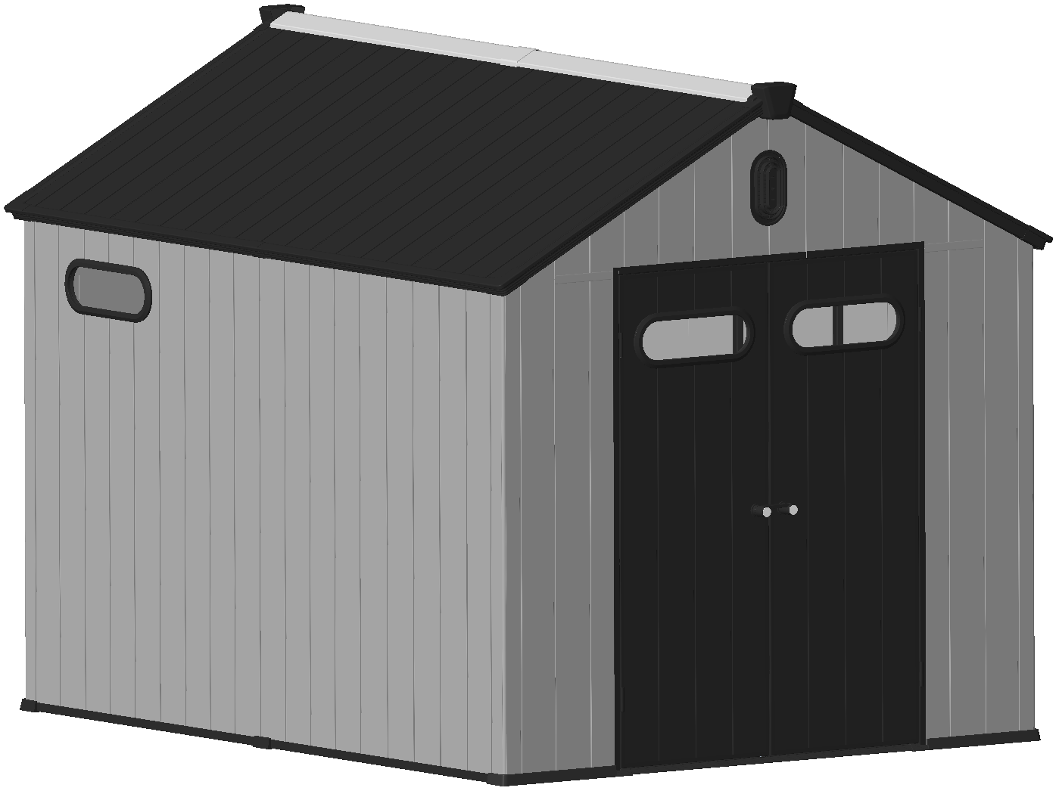
РУКОВОДСТВО
ПОЛЬЗОВАТЕЛЯ
Умные пластиковые сараи
7,4 м²

Slide 2
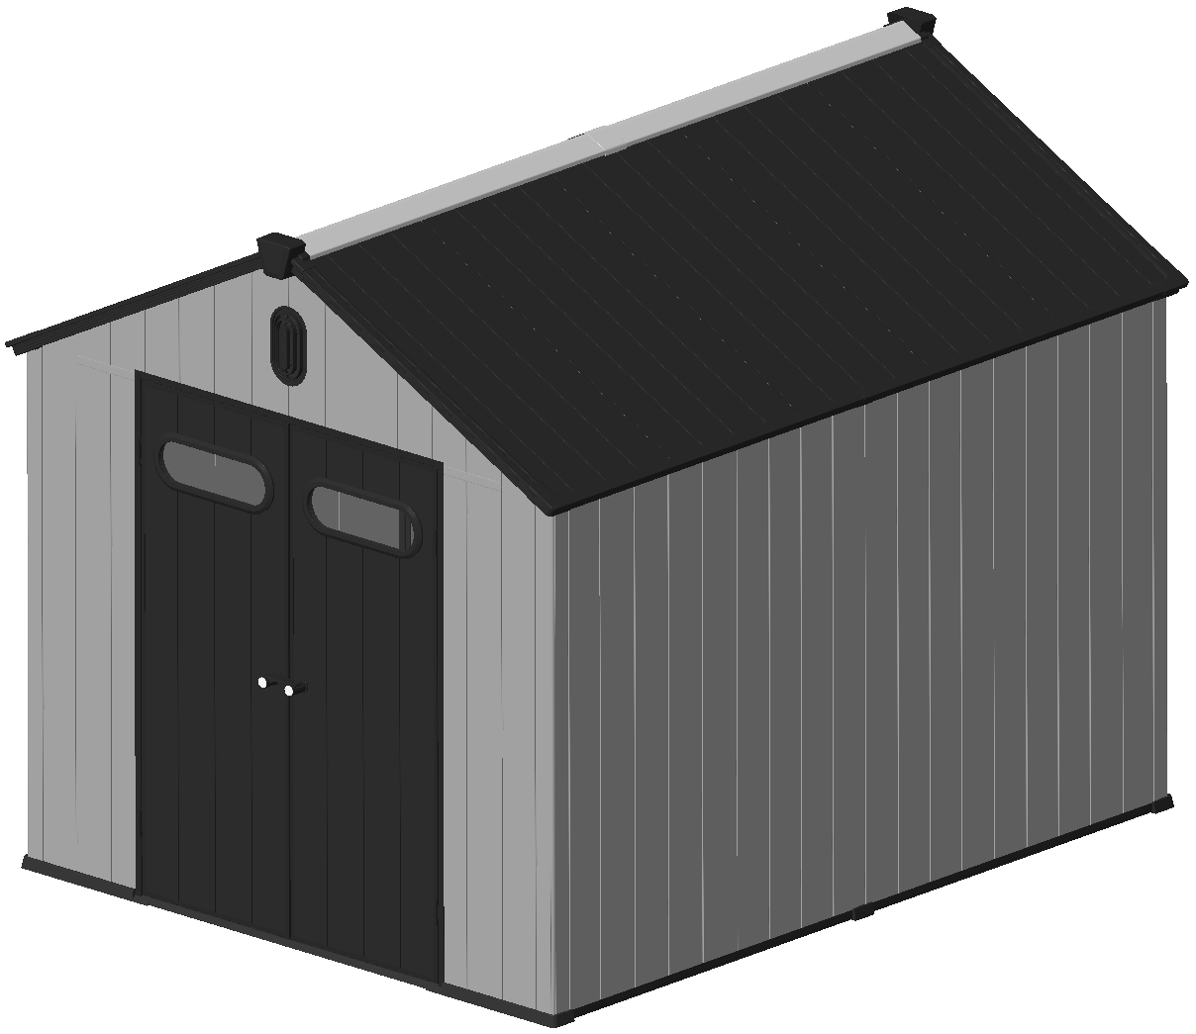
МЕРЫ ПРЕДОСТОРОЖНОСТИ И УХОД
• Сарай предназначен только для хранения вещей, проживание не предусмотрено.
• Настоятельно рекомендуется прикрепить сарай к недвижимому объекту либо к земле, просверлив для этого дыры в полу сарая в заранее отмеченных местах и поместив туда подходящие винты (в комплект не входят).
• Не пытайтесь производить сборку в ветреную или дождливую погоду.
• Периодически проверяйте сарай, чтобы убедиться в его устойчивости и ровности площадки.
• Будьте осторожны при обращении с деталями со стальными кромками.
• При сборке сарая и дальнейшем обращении с ним используйте только те инструменты, которые перечислены в данном руководстве пользователя.
• При сборке и обслуживании сарая всегда надевайте рабочие перчатки, защитные очки и одежду с длинными рукавами.
• Не используйте газонокосилку или садовый триммер вблизи сарая.
• Надевайте защитные очки и всегда следуйте инструкциям производителя при использовании электроинструментов.
• Мойте сарай с помощью садового шланга или мягкого моющего раствора. Не используйте металлическую щетку или абразивные чистящие средства, включая обезжириватели и чистящие средства на основе масел или ацетона.
Это может привести к образованию пятен или повреждению сарая.
• Не храните в сарае горячие предметы, например, недавно использованные грили и паяльные лампы, а также летучие химические вещества.
• Не кладите тяжелые предметы у стен, так как это может привести к деформации стен.
• Очищайте крышу от скопившегося снега и листьев. Большое количество снега на крыше может повредить сарай и сделать его небезопасным для входа.
• Ветер — важный фактор при выборе места установки сарая. Установите так, чтобы уменьшить воздействие ветра в целом и на сторону входа в частности. Держите дверь закрытой и запертой, когда в сарае никого нет, чтобы предотвратить повреждения от ветра.
• Не стойте на крыше.
• Проконсультируйтесь у местных властей, требуется ли вам разрешение на установку сарая.

Slide 3
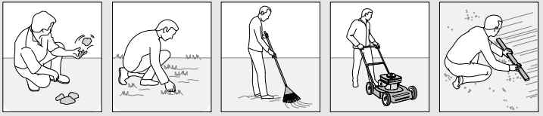
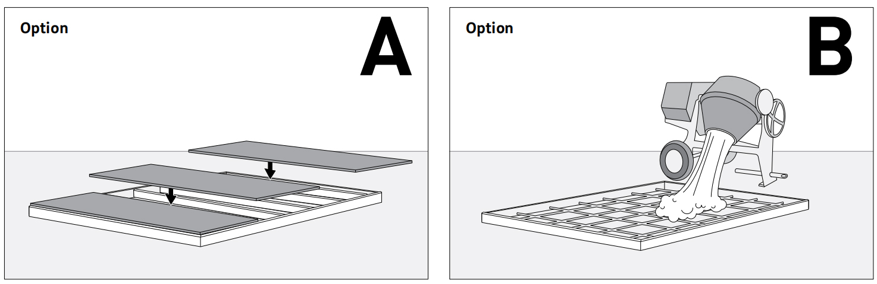
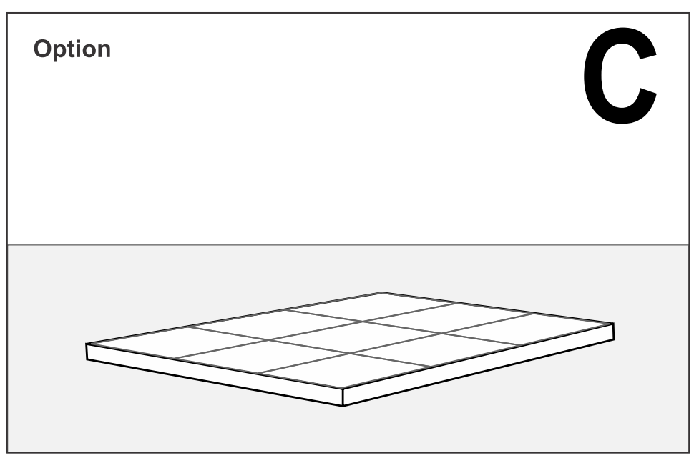
Подготовка к установке
1、 Подготовка площадки
Выравнивание площадки
2、 Подготовка основания (фундамента)
Рекомендуется обеспечить деревянное или бетонное основание
На выбор
На выбор
На выбор

Slide 4
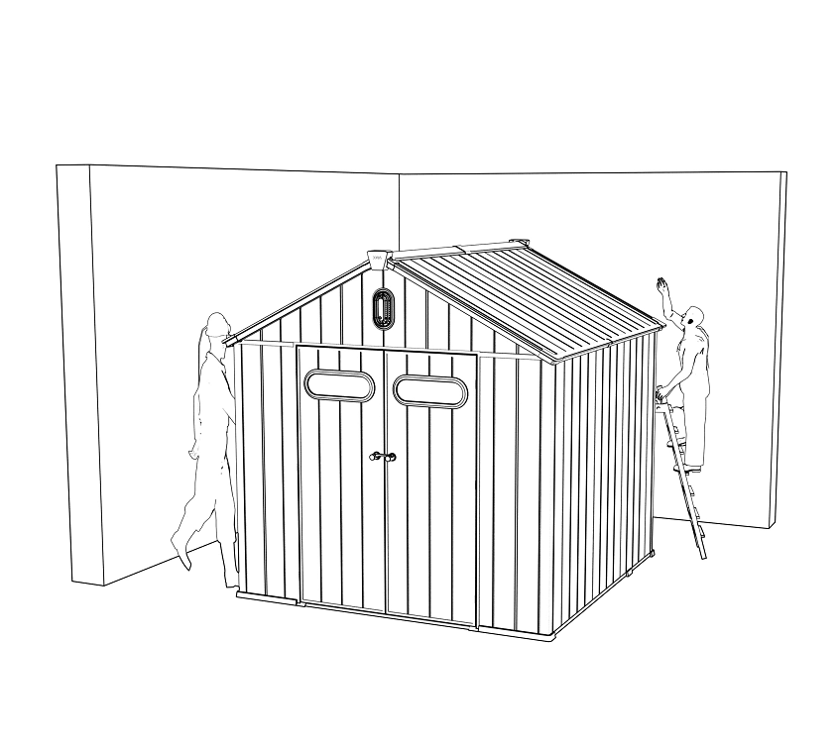
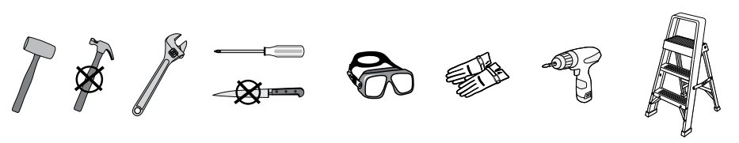
3、 Оставьте достаточно свободного места
Вам понадобится пространство для внешних работ по установке сарая
4、 Инструменты, необходимые для установки
Примечание: для установки требуется совместная работа двух человек.

Slide 5
Содержание
Ⅰ. О продукте
Ⅱ. Аксессуары и детали
Ⅲ. Инструкция по установке

Slide 6
Ⅰ.【7,4 м² О продукте 】
Модель: DBB_SSP_KC_SA05_0810DB
Умный пластиковый сарай
Размер: 2408*3069*2411 мм
Цвет: серый
Размер основания: 301*233,7 см
Площадь покрытия: 7,4 м²
【№1 Умный пластиковый сарай 7,4 м²】

Slide 7
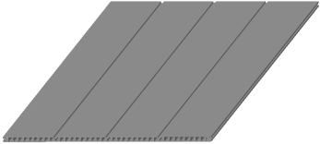
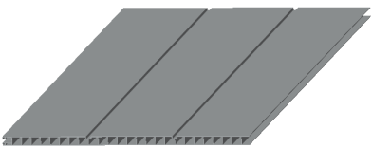
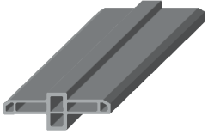
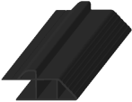
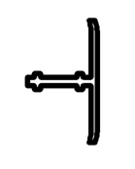



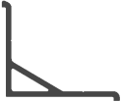



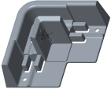
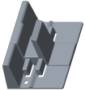
Ⅱ. Аксессуары и детали (1)
ПОЛ
KCP1.F1x6
KCP1.F2x2
KCPC1.Fx6
KCFTSx1
KCFB.B1x4
KCFB.B2x2
KCPCH.Fx2
KCFB.U1x1
KCFB.U2x1
KCFB.U3x1
KCFB.U4x1
KCFB.U5x2
KCFB.U6x2
ПОЛ
KCFFB.L8 x2
KCFFB.R8 x1
KCFRC x2
KCFBC x3

Slide 8

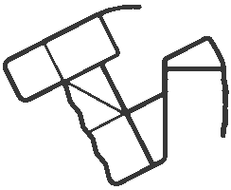
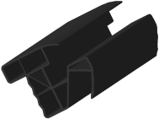
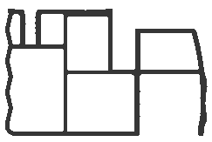
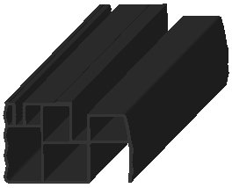
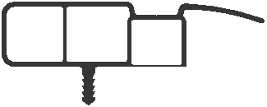
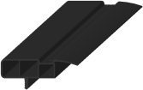
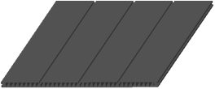
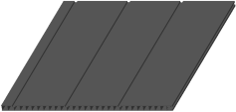
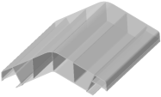

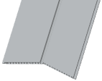
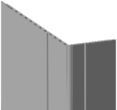
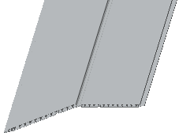
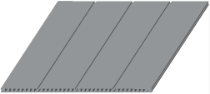
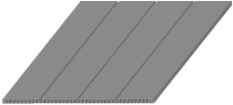
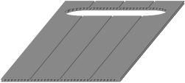
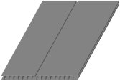
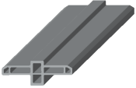
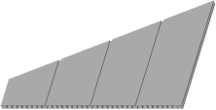
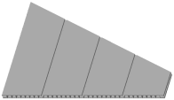
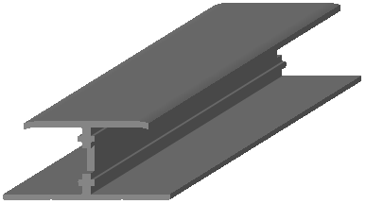
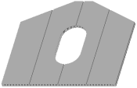
Ⅱ. Аксессуары и детали (1)
СТЕНА
KCP2.DLx1
KCP2.DRx1
KCRBLx4
KCRBH.Bx4
KCRBH.Cx4
KCP1.R1x6
KCP1.R2x4
KCRRx2
СТЕНА
KCWPC.L x2
KCWPC.R x2
KCP2.W1 x3
KCP1.W1 x7
KCP1.W2 x1
KCP1.W3 x2
KCPC1.W1 x8
KCP1.W4x2
KCP1.W5 x2
KCPCH.W1 x1
KCPCH.W2 x2
KCPC1.W2 x4
KCP2.W2 x2

Slide 9

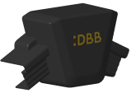
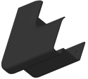
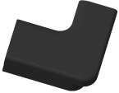
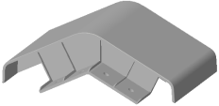
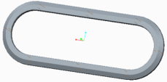
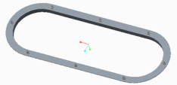
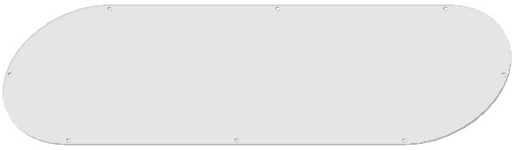
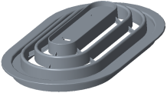
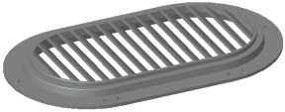
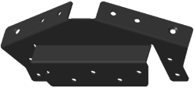


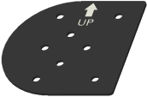




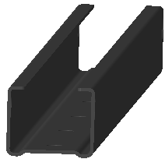

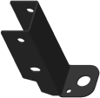
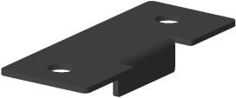





Ⅱ. Аксессуары и детали (2)
КРЫША
KCRBLC x2
KCRRH x2
KCRBC.L x2
KCRBC.R x2
KCRRC x1
WIR2.OUT x3
WIR2.INx3
顶
顶
板
WIR2.PCx3
VNR2.OUT x2
VNR2.IN x2
KCRSH x2
kcRS1 x4
KCRST x1
DH1.H x2
КРЫША
KCDPL x2
KCRS2x4
Стержень с резьбой x4
KCWSE.Lx3
KCWSE.Mx6
KCWSFx3
门
KCWSU x4
KCWSD x6
KCD2 x1
KCWSTx2
KCWSCx4
KCWSLx1
KCWSRx1
KCWSSx2

Slide 10




















Ⅱ. Аксессуары и детали (2)
ДВЕРЬ
KCD3 x1
KCDML x1
KCDMR x1
KCDMU x1
KCRPB x8
KCRSBx4
顶
顶
板
KCDBP x1
KCDBV x3
KCDBH x4
KCD1 x4
KCD2 x2
ОКНО
门
Плоская резиновая уплотнительная лента x3
2 мм*12 мм
Плоская резиновая уплотнительная лента x3
2 мм*5 мм

Slide 11












Ⅱ. Аксессуары и детали (3)
КРЕПЕЖ
ST5x14 x220
ST3.9x12 x333
ST3.9x25 x28
ST2.9x8 x24
ST2.9x20 x36
Резиновая уплотнительная лента x2
2 мм*20 мм
ST4.2x16 x46
M6×40 x42
M6 x46
M6×16 x4
M8x80 x 8
紧固件

Slide 12

Ⅲ. Инструкция по установке (основание 1)
KCFRC
УСТАНОВКА ОСНОВАНИЯ
KCFB.B
KCFB.B
KCFRC
KCFB.B
KCFBC
地板安装
KCFBC
KCFB.B
KCFBC
KCFB.B
KCFB.B
KCFFB.L8
KCFTS
KCFFB.R8
【Основание, вид спереди】

Slide 13




Ⅲ. Инструкция по установке (основание 2)
ST4.2x16x4
УСТАНОВКА ОСНОВАНИЯ
ST4.2x16x14
ST4.2x16x4
После того как основные части основания будут установлены на место, при помощи 14 винтов «ST4.2x16» с обратной стороны зафиксируйте и закрепите четыре угла и разъемы каждой угловой планки.
ST4.2x16x4
【Основание, вид сзади】

Slide 14











Ⅲ. Инструкция по установке (пол 1)
KCPC1.F
KCP1.F1
УСТАНОВКА ПОЛА
KCP1.F1
KCPC1.F
KCP1.F1
KCPC1.F
【Основание спереди】
KCP1.F1
KCPC1.F
KCP1.F2
KCPCH.F
KCP1.F1

Slide 15







Ⅲ. Инструкция по установке (пол 2)
KCPC1.F
KCP1.F1
KCPC1.F
KCP1.F1
KCPC1.F
KCP1.F2
УСТАНОВКА ПОЛА
地
板
安
装
KCFTS
KCP1.F1
KCPCH.F
KCP1.F1

Slide 16


三、【安装指导过程详细说明】
Ⅲ. Инструкция по установке (стены 1)
УСТАНОВКА СТЕН
KCWPC.L
без ленты внутри
墙
板
安
装
лента снаружи
【Угловые панели】
Для KCWPC.L и KCWPC.R
способ сгиба одинаков

Slide 17










Ⅲ. Инструкция по установке (стены 2)
KCP1.W1
KCPC1.W1
УСТАНОВКА СТЕН
KCWPC.L
KCP2.W1
墙
板
安
装
KCFTS
KCP2.W1
KCP1.W2
KCWPC.R
KCP1
KCPC1.W1
KCPC1
KCPC1.W1
KCFTS

Slide 18







Ⅲ. Инструкция по установке (стены 3)
KCP2.W1
УСТАНОВКА СТЕН
KCPC1.W1
KCWPC.L
KCP1.W1
墙
板
安
装
KCP1.W1
KCP2.W1
KCP1.W3
KCP1.W3
KCWPC.R

Slide 19




Ⅲ. Инструкция по установке (стены 4)
KCPCH.W1
УСТАНОВКА СТЕН
KCDML
KCP1.W2
KCDMR
墙
板
安
装
KCDMR

Slide 20




Ⅲ. Инструкция по установке (вентиляция)
KCDMU
KCDPL
УСТАНОВКА ВЕНТИЛЯЦИИ
ST4.2x16(x8)
KCPCH.W2
KCDML
出
风
口
墙
板
安
装
KCPCH.W1
KCPCH.W2
Узкой частью наружу
KCP1.W5
KCP1.W4

Slide 21









Ⅲ. Инструкция по установке (вентиляция)
Зафиксируйте 8 винтами ST3.9x14
УСТАНОВКА ВЕНТИЛЯЦИИ
KCP2.W2
KCP2.W2
KCP1.W4
KCP1.W5
出风口墙
板
安
装
KCPC1.W2
KCPC1.W2
KCP2.W2
VNR2.OUT
VNR2.IN
ST3.9x12(x6)

Slide 22



Ⅲ. Инструкция по установке (крыша 1)
KCRSH x1
M6×40 x8
УСТАНОВКА КРЫШИ
KCRSB x1
KCRSB x1
KCRSB x1
顶
板
安
装
KCRST x1
KCRSB x1
KCRSB x1
KCRSB x1
M6 x8
KCRSB x1
M6×40 x8

Slide 23








Ⅲ. Инструкция по установке (крыша 2)
УСТАНОВКА КРЫШИ
ST3.9x12（x10）
ST3.9x12（x8）
顶
板
安
装
KCRBL(x2)
KCRBH.B(x4)
KCRBLC(x2)
KCRBL(x4)

Slide 24


Ⅲ. Инструкция по установке (крыша 3)
УСТАНОВКА КРЫШИ
M6(x6)
Стержень с резьбой X1
顶
板
安
装
KCRS2

Slide 25






Ⅲ. Инструкция по установке (крыша 4)
KCP1.R2(x2)
KCP1.R2
УСТАНОВКА КРЫШИ
вставить
KCRPB
KCRBL
KCRBH.B
M6(x6)
Стержень с резьбой X1
KCRS2

Slide 26





Ⅲ. Инструкция по установке (крыша 5)
KCRPB(x2)
KCP1.R1(x6)
KCP1.R2(x2)
УСТАНОВКА КРЫШИ
KCP1.R2(x2)
KCRBH.C(x4)
KCRBH.C
ST3.9x25(x12)
KCRBH.B

Slide 27









Ⅲ. Инструкция по установке (крыша 6)
УСТАНОВКА КРЫШИ
KCRBH.C
KCRR
KCRRH
KCRBC.L
KCRBC.R
顶
板
安
装
【KCRBH.C x4 】
【KCRR x2 】
【KCRRH x2 】
【KCRBC.L x2 KCRBC.R x2 】

Slide 28





Ⅲ. Инструкция по установке (крыша 7)
KCWSL
KCWSR
УСТАНОВКА КРЫШИ
KCWSF
KCWSE.L
KCWSF
加
强
筋
安
装
KCWSE.L
KCWSE.M
KCWSE.L
KCWSD(x2)

Slide 29








Ⅲ. Инструкция по установке (левая дверь)
WIR2.IN
ST2.9x20（x12）
УСТАНОВКА ЛЕВОЙ ДВЕРИ
Уплотнительная лента
左
门
板
采
光
窗
组
装
【Установите резиновую ленту（x1）из раздела деталей «Окно»】
右
门
板
组
装
WIR2.IN
WIR2.IN
Уплотнительная лента
【 Установите резиновую ленту （x1） из раздела деталей «Окно» 】
ST2.9x8（x8）
WIR2.OUT
WIR2.PC
【Установите оконную панель WIR2.PC（x1）】
【 Установка оконного блока в дверную панель 】

Slide 30


Ⅲ. Инструкция по установке (крыша 8)
KCWSU（x4）
УСТАНОВКА КРЫШИ
KCWSE.M（x4）
KCWSE.M
加
强
筋
安
装
KCWSD(x4)

Slide 31







Ⅲ. Инструкция по установке (левая дверь)
ST3.9x14（x16）
УСТАНОВКА ЛЕВОЙ ДВЕРИ
KCDBH
左
门
板
组
装
KCDBP
KCP2.DL(x1)
KCDBV
KCDBP
ST3.9x12(x4)
KCDBH
KCD2
【ZAI】

Slide 32






Ⅲ. Инструкция по установке (левая дверь)
Оконный блок
УСТАНОВКА ЛЕВОЙ ДВЕРИ
ST4.2x16(x6)
左
门
板
组
装
DH1.H
KCD1(x3)
ST3.9x25(x4) ST3.9x12(x4)

Slide 33







Ⅲ. Инструкция по установке (левая дверь)
M8
УСТАНОВКА ЛЕВОЙ ДВЕРИ
M8x25
M8
M8x25
【Сборка дверной ручки】

Slide 34






Ⅲ. Инструкция по установке (правая дверь)
внутри ST3.9x25(x4)
снаружи ST3.9x12(x4)
【Дверь с внутренней стороны】
УСТАНОВКА ПРАВОЙ ДВЕРИ
右
门
板
组
装
DH1.H
KCD1(x3)
ST4.2x16（x6）
【Дверь снаружи】
【Установите дверные петли
KCD1（x3）】
【 Установка дверной ручки -2】

Slide 35





Ⅲ. Инструкция по установке (двери)
УСТАНОВКА ДВЕРЕЙ
门
板
安
装
ST3.5x16x4
ST3.5x16x4
【KCD1 x2】
【KCD1 x2】

Slide 36


Ⅲ. Инструкция по установке (магнитный замок)
МАГНИТНЫЙ ЗАМОК
Магнитный замок
磁
吸
开
关
安
装
【Магнитный замок】- Опционально

Slide 37

Ⅲ. Инструкция по установке (анкерные болты)
АНКЕРНЫЕ БОЛТЫ

